Slide 1



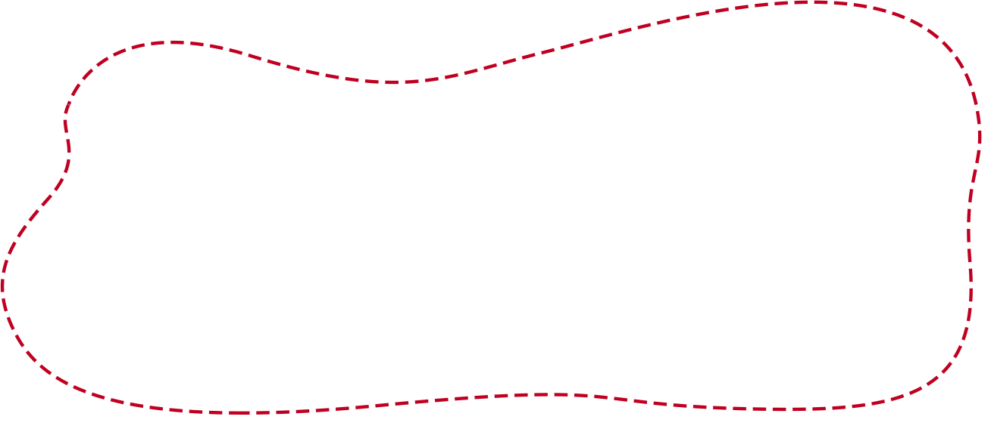







Tiết 3: Viết
Tiết 3: Viết
Đ
Chữ hoa

Slide 2
Hướng dẫn viết
chữ hoa Đ

Slide 3

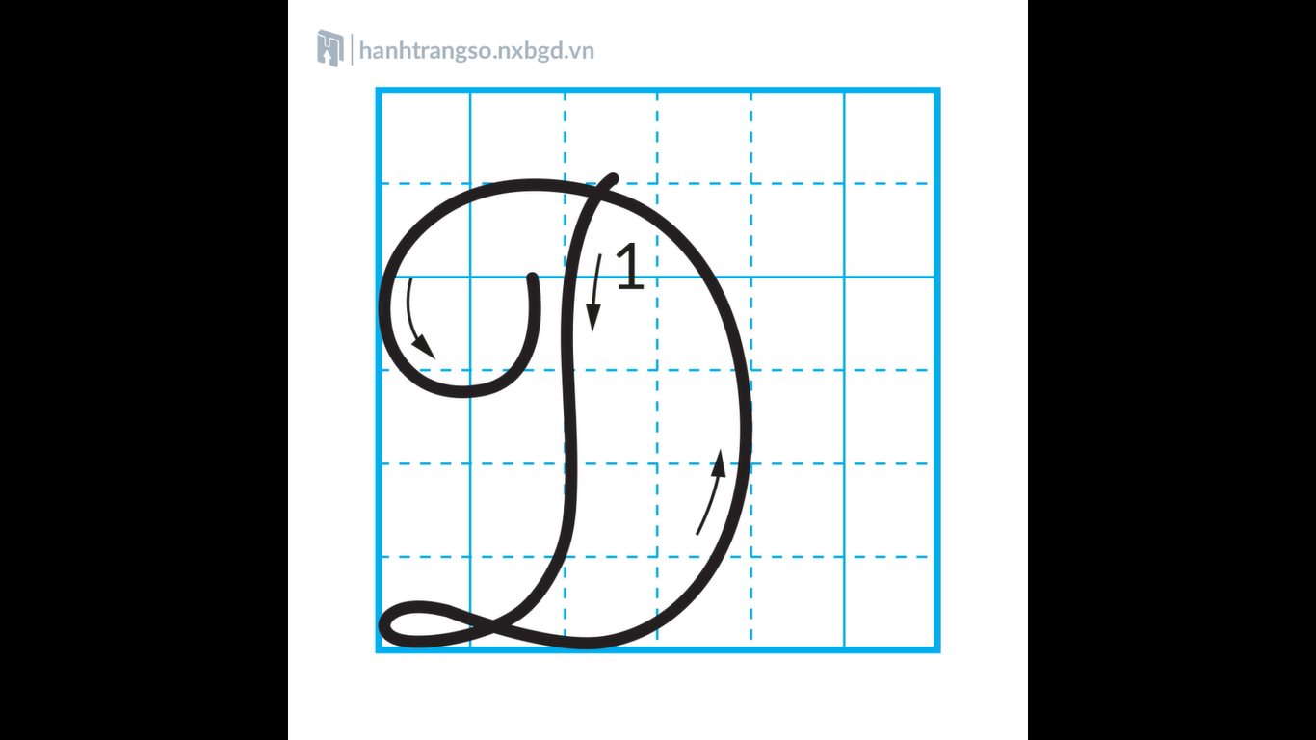
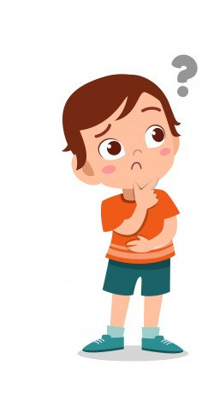
QUAN SÁT VÀ NHẬN BIẾT
? Chữ hoa D và Đ có điểm gì giống và khác nhau?
4 ô li
5 ô li

Slide 4
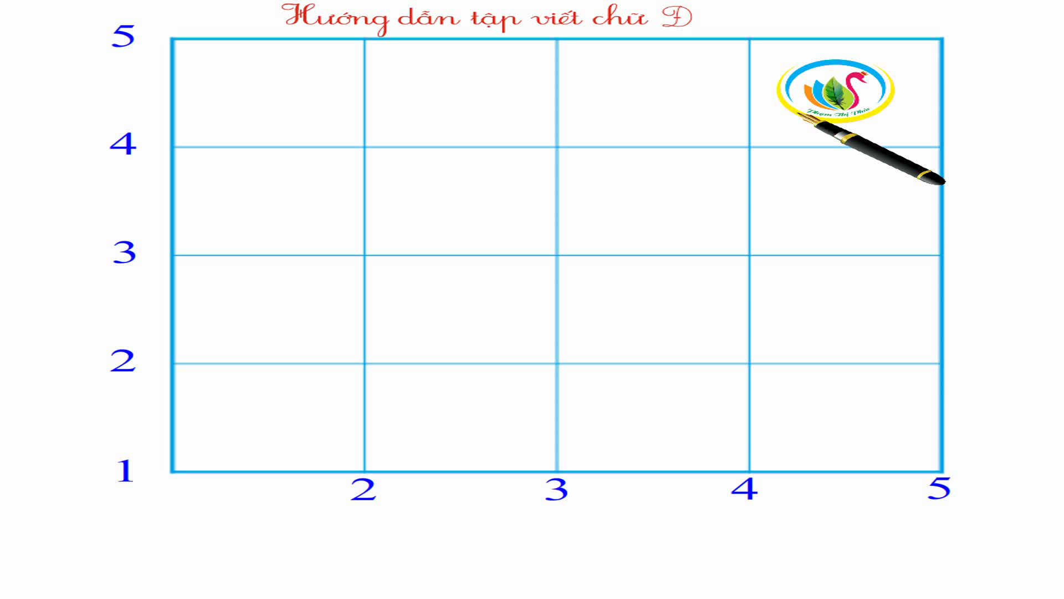

Hãy quan sát video sau:

Slide 5
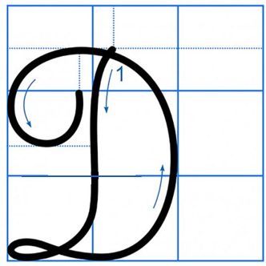
2 ô li rưỡi
2 ô li
Chữ Đ hoa cỡ nhỏ cao 2,5 ô li, rộng 2 ô li.
Chữ Đ hoa cỡ nhỏ cao mấy ô li, rộng mấy ô li?

Slide 6

THỰC HÀNH VIẾT BẢNG CON
Viết
1 chữ hoa Đ cỡ vừa,
1 chữ hoa Đ cỡ nhỏ

Slide 7

Hướng dẫn viết câu ứng dụng

Slide 8

Viết từ ứng dụng
/
Đi một ngày đàng học một sàng khôn

Slide 9
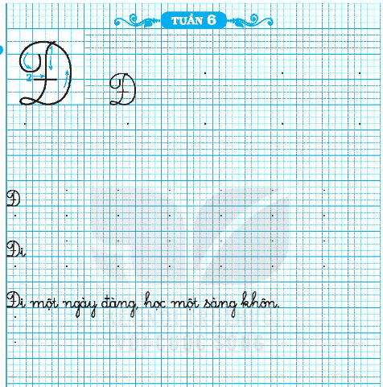


VIẾT BÀI
Nét chữ nết người

Slide 10




Hẹn gặp lại các con!
2. Em muốn trường mình có những thay đổi gì?

